Slide 1

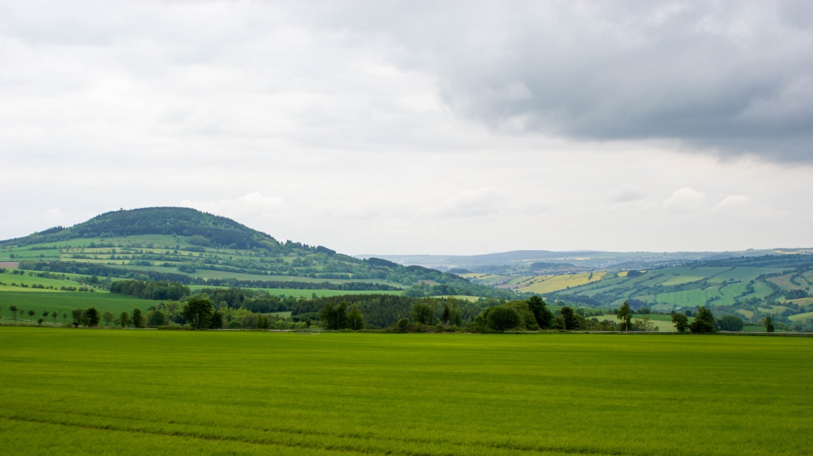
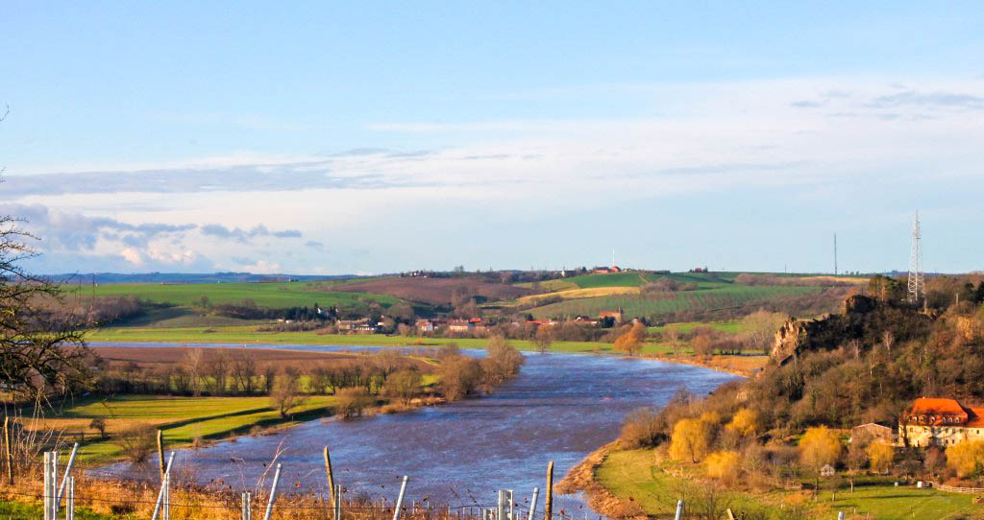
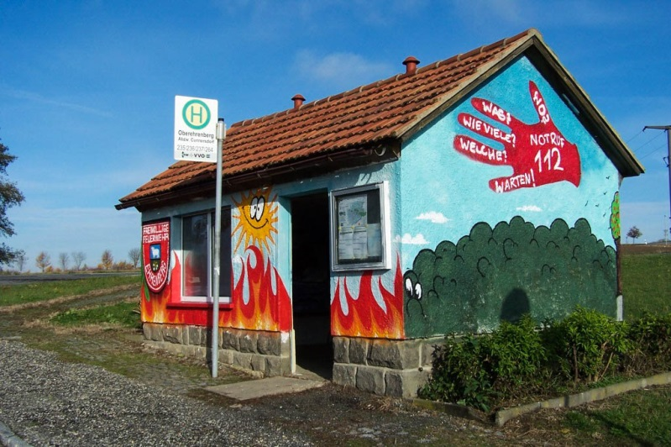
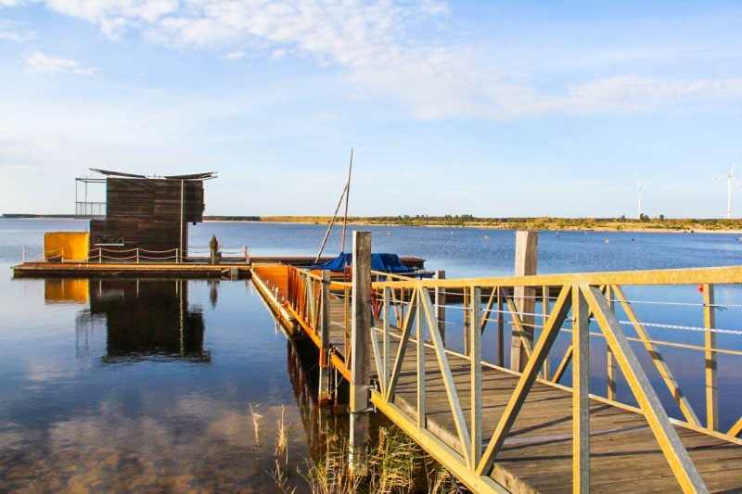
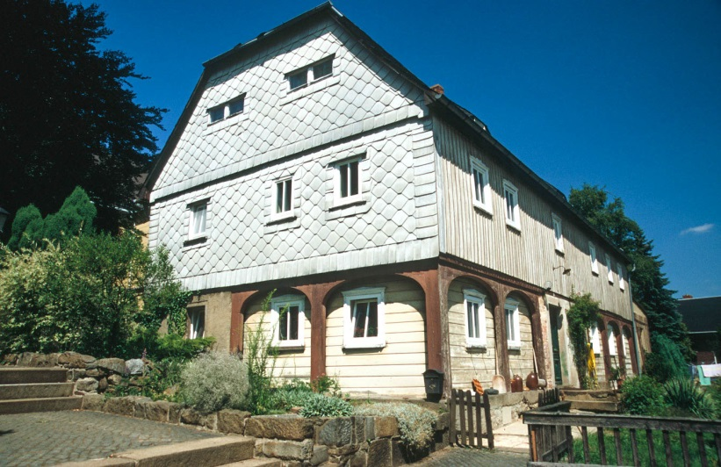
Fördermöglichkeiten im Freistaat Sachsen
Abteilungsleiter Max Winter, SMI

Slide 2
Überblick: Förderrichtlinien mit Bezug zur Regionalentwicklung im Freistaat
Regional- und Wirtschafts-förderung
EFRE/ESF - Rahmenrichtlinie
Daseins-
vorsorge
RL Demografie
(SK)
RL – ÖPNV
(SMWA)
FR-Regio
(SMI)
Kultur, Bildung und Tourismus
RL Digitale Offensive Sachsen
(SMWA)
FRL Denkmal-förderung
(SMI)
FRL SchulInfra
(SMK)
Landesplanung, Städtebau, Verkehr
RL Brachflächen-revitalisierung
(SMI)
RL Nachhaltige Stadtentwicklung EFRE
(SMI)
RL LE/2014
(SMUL)
RL KStB
(Förderung von Straßen- und Brückenbauvor-haben kommunaler Baulastträger)
(SMWA)
FRL Tourismus
(SMWA)
Bund-Länder-Programme zur Städtebauförderung
(„Stadtumbau Ost“, „Kleinere Städten und Gemeinden“, ect.)
Sportförder-richtlinie
(SMI)
Europäische territoriale Zusammenarbeit
Interreg A
grenzüber-schreitende Zusammenarbeit
Interreg B
transnationale Zusammenarbeit
Interreg C
interregionale Zusammenarbeit
Horizon 2020
Wissenschafts-förderprogramm
der EU
Fachkräfte-richtlinie
(SMWA)
GA-Förderung
(SMWA)
RL LEADER
(SMUL)

Slide 3
FR-Regio
Schwerpunkt I: Vernetzung
Schwerpunkt II: Konzepte, Strategien
Seit 2019 auch investive Regelförderung möglich
Mittel 2020 (Anmeldeschluss: 30.10.2019)
  750.000,00 Euro nichtinvestive Mittel
  680.000,00 Euro investive Mittel (teilw. schon gebunden)
seit Bestehen der FR-Regio 1998 wurden ca. 580 Projekte mit einem Fördervolumen von rd. 37 mio. Euro gefördert.

Slide 4
Evaluierung abgeschlossen 02/2019
gutes Instrument zur Sicherung der Daseinsvorsorge (93 %)
häufigster Fördergegenstand: Tourismus
FR-Regio hat hohe Wirkungsorientierung
Einbindung der regionalen Planungsverbände in die Antragsentwicklung hat sich bewährt
Stärke der FR-Regio ist die Offenheit der Fördergegenstände
Bedarf an einer regelhaften Bereitstellung von Mitteln für investive Projekte ist hoch
  bereits umgesetzt durch Bereitstellung investiver Mittel

Slide 5

Aktive Programme
  „Stadtumbau“
  „Aktive Stadt- und Ortsteilzentren“
  „Städtebaulicher Denkmalschutz“
  „Soziale Stadt“
  „Kleine Städte und Gemeinden“
  „Zukunft Stadtgrün“
Zahlen…
  Seit 1991 rd. 5 Milliarden Euro für sächsische Gemeinden
  davon 58 mio für Programm „Kleine Städte und Gemeinden“
  davon 1,57 mio für Knappenrode zur Anpassung des Wohnungsbestandes

Slide 6
RL LE/2014
Aufruf SMUL Programm „Regionalbudget im ländlichen Raum 2019“ vom 18. April 2019
  Förderfähig: Regionalbudgets gemäß RL LE/2014, Teil II Abs. 3, Buchstabe gg
  2,7 Millionen Euro für 2019
  Kleinprojekte bis 20.000 Euro brutto/ Letztempfänger
    max. 80 % förderfähige Gesamtausgaben
  LAG bis 90T EW: 150.000 €, darüber 200.000 €
Antragstellung bis 31. Mai 2019 möglich

Slide 7
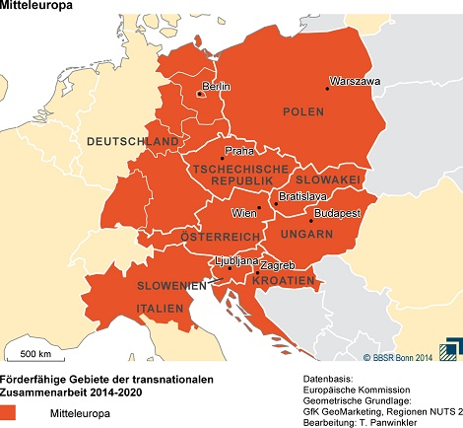
Programmgebiete europäische Zusammenarbeit
7

Slide 8
Förderperiode 2021-2027
Programmierung ist gestartet
Sachsen setzt sich für Beibehaltung der bestehenden Programmräume ein
SMI wird weiterhin Projekte unterstützen
Projekte SMI der aktuellen Förderperiode:
  Smart Integration (PL-SN; Leadpartner)
  CorCap (Central Europe; Leadpartner)
  Rainman (Central Europe; Projektpartner)
  InduCult2.0 (Central Europe; assoziierter Partner)
  InduCCI (Central Europe – in Planung; assoziierter Partner)
  Virtual Arch (Central Europe; assoziierter Partner)

Slide 9
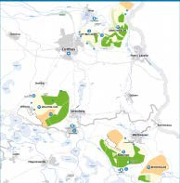
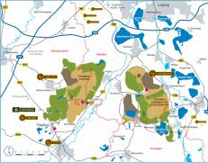
Sofortprogramm / StrukturKohleG
Einzel- projekte
„Leuchttürme“
Sofort- programm
Struktur- stärkungsgesetz
Maßnahmeliste(n)
Bericht KWSB
26.01.2019
„Neu“vorschläge
Meldung nach Bericht-KWSB
Zukunftsbilder / Projektvorschläge für die Reviere
Mitteldeutsches Revier
Lausitzer Revier

Slide 10
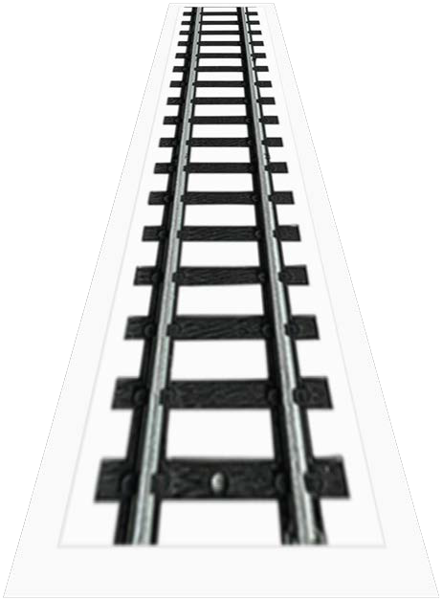

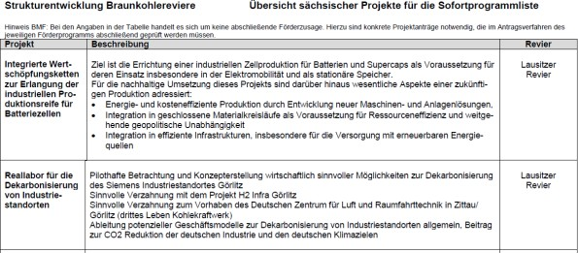
StrukturKohleG
Finanzmittel Projektauswahl
(z. B. Leuchtturmprojekte)
Wenn im Sofortprogramm nicht ausfinanziert
Plus
„Neu“vorschläge
Sofortprogramm BMF:
Erste Meldung vom 14.12.2018
150 Mio. € für BB, ST, SN; Anteil SN 50 Mio. €
Februar 2019 Kriterien durch Bund
→ Prüfergebnis Bund:
„24er-Projekte-Liste“ (PM v. 04.04.2019)
Prüfung Nachmeldung vom 03.04.2019 läuft noch

Slide 11









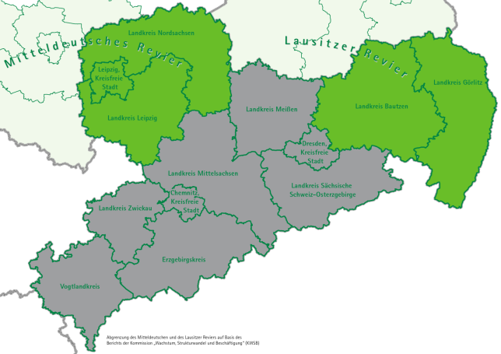
Mitmach-Fonds Sachsen
6,4 Mio. € Landesmittel für Projekte in 2019/20
Zur Unterstützung der Aufbruchstimmung in den Revieren, bis die Maßnahmen des Bundes greifen.

Slide 12

Mitmach-Fonds Sachsen
Innovative Maßnahme, um die Bürger und Vereine in den beiden Regionen
anzusprechen und sich für die Strukturentwicklung zu engagieren.
Bewerbungsfrist für den Mitmachfonds Sachsen am 15. April beendet.
Große Resonanz, insgesamt über 1.500 Bewerbungen / Projektideen
Kategoriebezeichnungen des Wettbewerbs | Lausitzer Revier: Insgesamt 996 Projektideen | Mitteldeutsches Revier: Insgesamt 512 Projektideen
„ReWIR“ | 453 | 248
„Zukunft MINT-Preis“ | 309 | 198
„Mobilitätspreis“ | 92 | 66
„Lausitz – lebendige Zweisprachigkeit“ | 142 | ---

Slide 13
Vielen Dank!

